Slide 1
Био-роботизированные руки
Проектная команда:
Киселев Михаил, 7 кл
ДТ Кванториум МАНОУ «ДДТ имени Ф.И.Авдеевой»
Наставники:
Хачиров Сергей Владимирович
Сардана Тимофеевна Дмитриевна

Slide 2

Актуальность
В нашей жизни есть великое множество различных дел, в которых нам бы совсем не помешала ещё одна пара рук. А если удастся создать по-настоящему функциональные робо-руки, то люди смогут достичь полной многофункциональности. Это устройство для достижения полного человеческого потенциала.
Космос
Строительство
Повседневность
Увеличение функционала, связанный с выполнением действий вне космического корабля.
Необходимо прикрепить к потолку, должно быть поднято и одновременно забито молотком или привинчено на место.
Попытка открыть дверь, завязать шнурок когда носитель занят

Slide 3
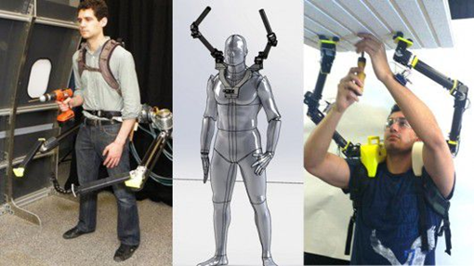
Целеполагание
Целью проекта является разработка био-роботизированных рук и увеличить работоспособность людям.

Slide 4
Задачи
01
Обзор литературы
04
02
05
Планирование работ
Моделирование
Поиск аналогов
Конструирование
03
06
Прототипирование

Slide 5
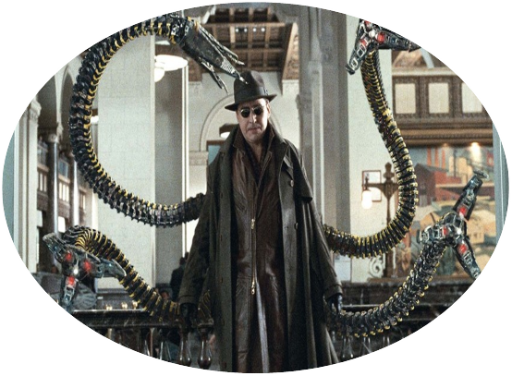
Этап 1: Определение
Дополнительные роботизированные конечности (SRL) - это робо-конечности, которые при ношении дают вам больше возможностей, чем у вас обычно было бы. Другими словами, это не роботизированные конечности, предназначенные для замены биологических конечностей, которых вам может не хватать, а скорее роботизированные конечности, предназначенные для увеличения количества человеческих возможностей, которых у вас не было.

Slide 6
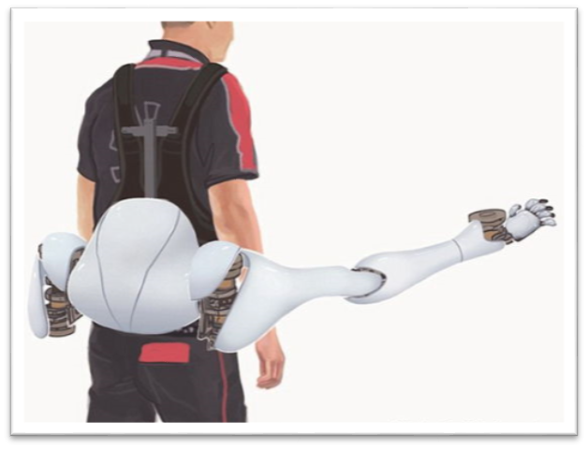
Принцип работы
Venus
Jupiter
Использование датчиков электромиограммы (ЭМГ) фиксирующие напряжение мышц. Датчики будут прикреплены к мышцам рук. При определенном напряжении робо-руки будут делать определенные действия

Slide 7
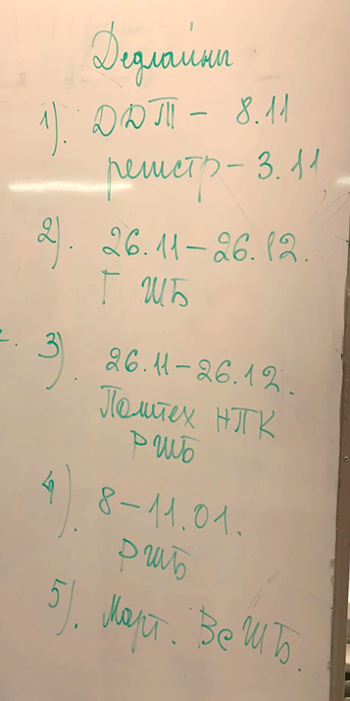
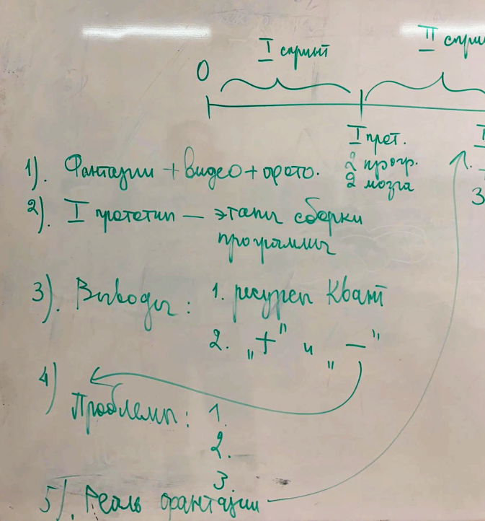
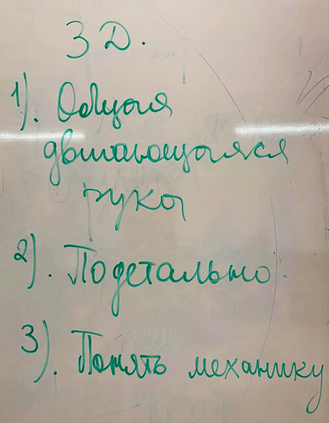
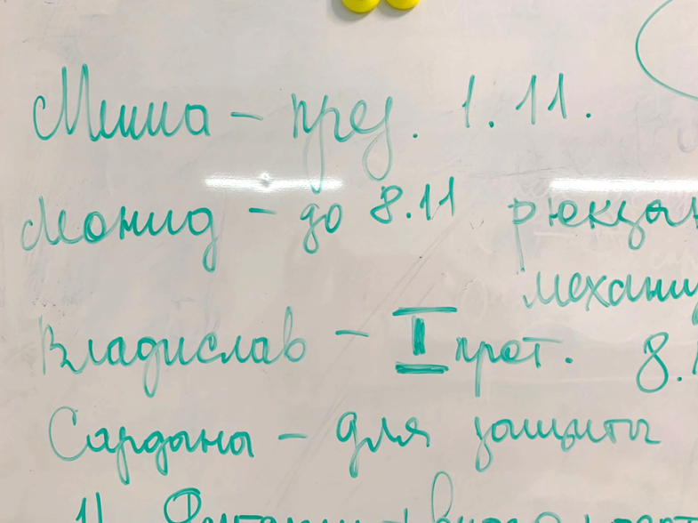
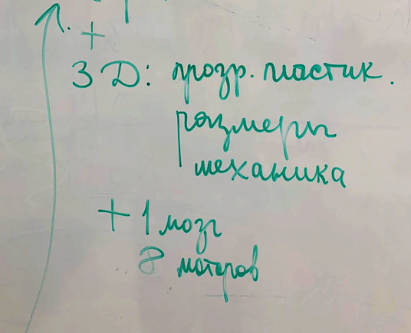
2 этап: Планирование работ

Slide 8
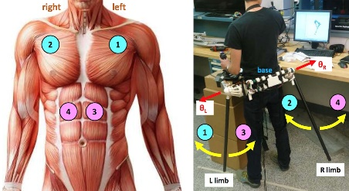
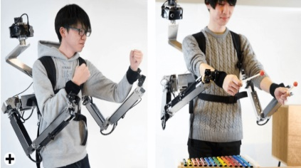
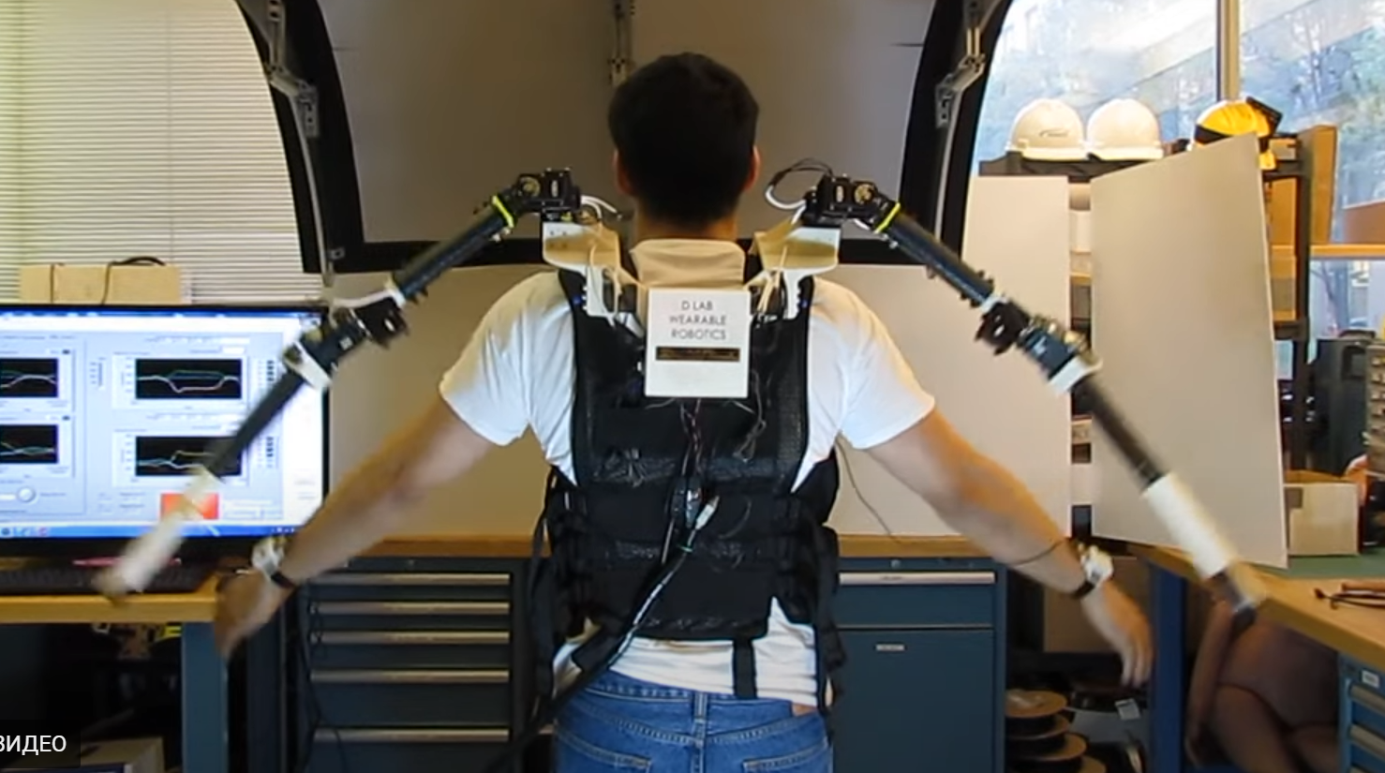
Поиск аналогов
№ | Фото | Фирма | Страна | Цена | + | - | Примечание
1 |  | MIT | США | - | Не задействуются основные конечности (руки и ноги). | Сложность в освоении и управлении. Требуется хороший контроль над мышцами.
2 |  | Fusion MetaLimbs | Япония | - | Разнообразие действий. | Тяжесть. Управление конечностями производиться дистанционно.
3 |  | Titan | США | - | Грузоподъемность. | Зависимость от движений рук пользователя.

Slide 9
Кто же будет спонсировать наш проект?
Venus
Jupiter
Когда био-роботизированные руки выйдут на продажу, а также и в сам финал создания, мы сможем предположить , что наш проект будут спонсировать различные строительные и космические компании.

Slide 10
Дорожная Карта
Этапы | ЖЦ | Сроки | Кто | Сделано | Примечание
1 | Чертеж | Ноябрь | Михаил | Да
2 | 3Д модель | Ноябрь | Леонид | Да | Приглашенный 3д дизайнер, Посельский Леонид, 8 класс
3 | Макет | Ноябрь | Радислав | Да
4 | Электросхема | Ноябрь | Радислав | Да
5 | Смета | Ноябрь-Декабрь | Радислав | Да
6 | Закупка | Ноябрь- Декабрь | Наставники | Да
7 | Сборка | Ноябрь- Декабрь | Радислав-Михаил | Да
8 | Эксперимент | Ноябрь-Декабрь | Михаил-Радислав | Да
9 | Рефлексия | Ноябрь-Декабрь | Наставники | Да

Slide 11
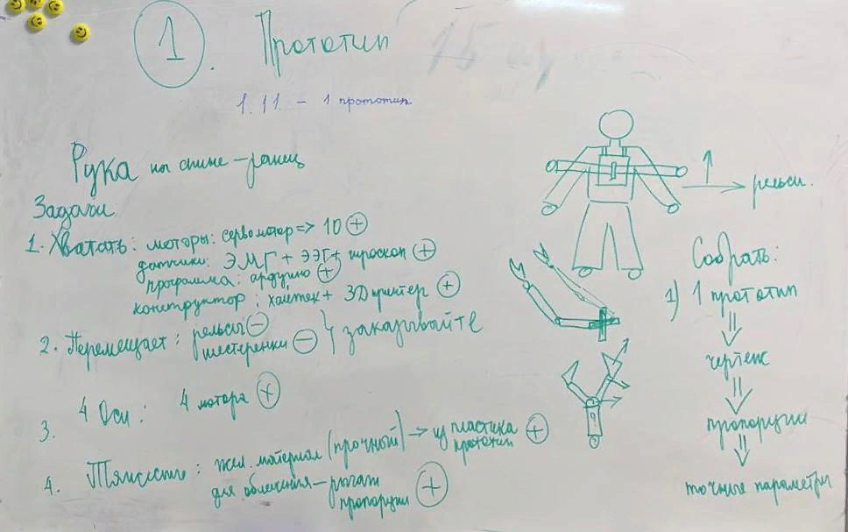
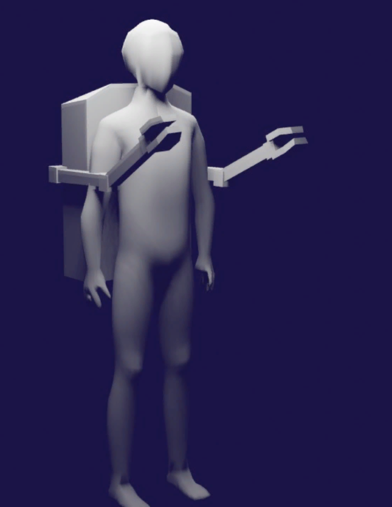
Конструирование и моделирование 1 прототипа

Slide 12
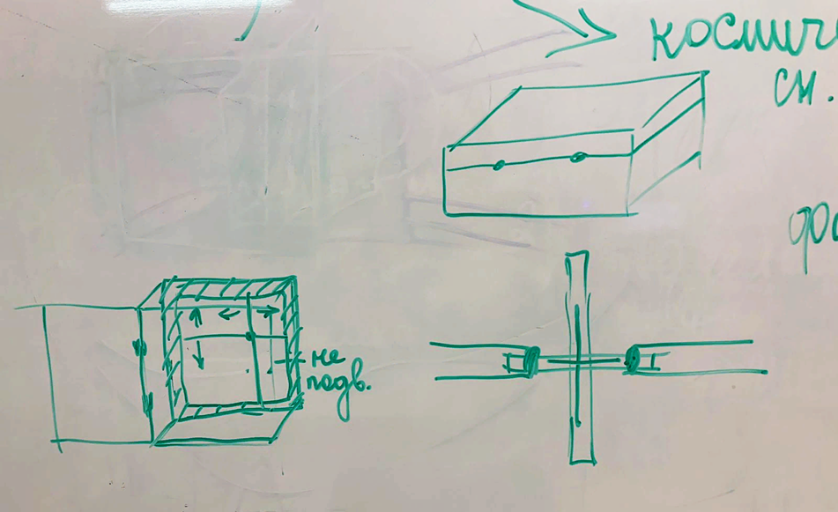
Конструирование и задачи 2 прототипа
На данном этапе мы начинали разработку второго прототипа (к слову, он уже готов). На фото изображены примерные «схемы» движения наших био-роботизированных рук. При реализации второго прототипа, мы учли все минусы первого прототипа «тяжелый вес и хрупкость». Для 2 прототипа использовали оргстекло.

Slide 13
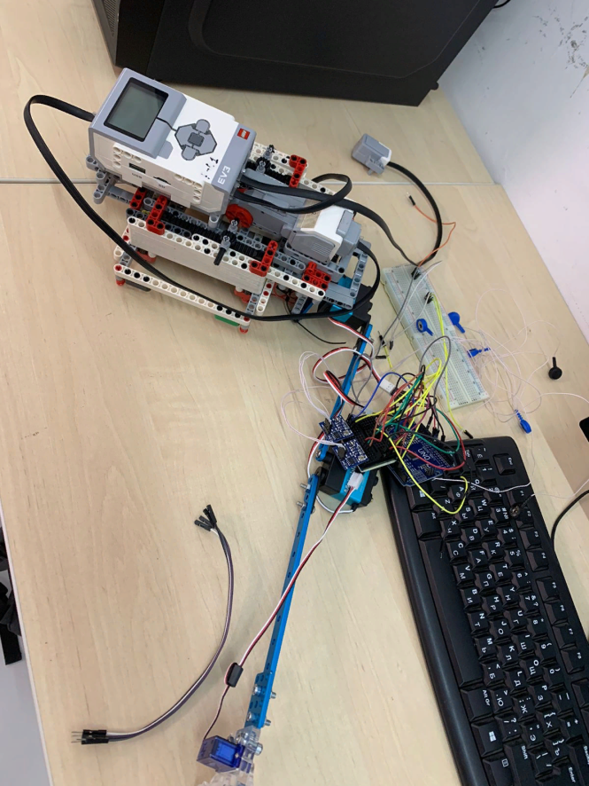
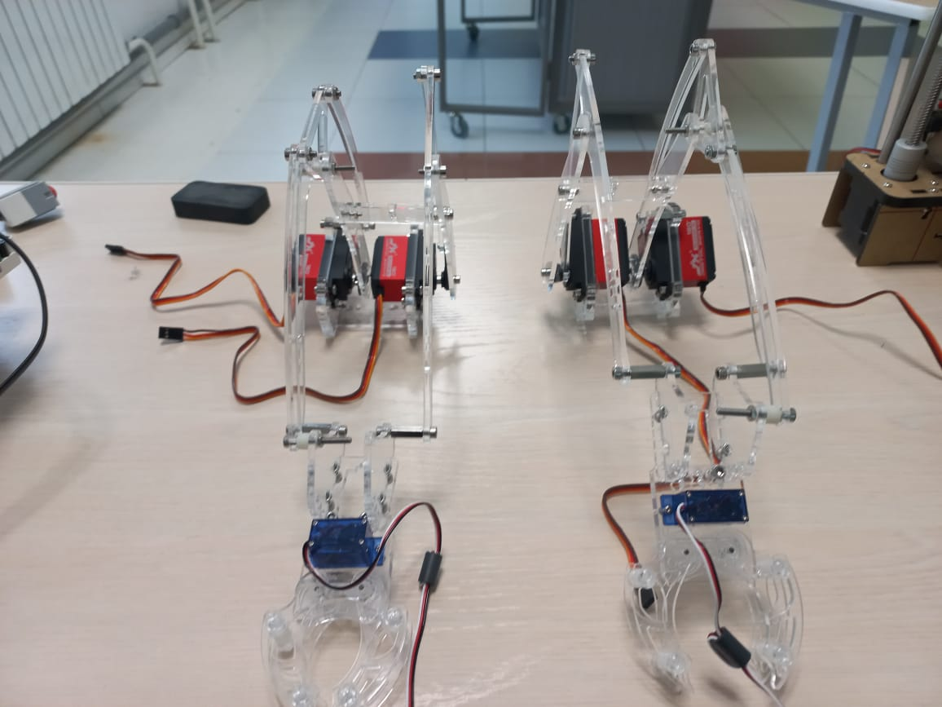
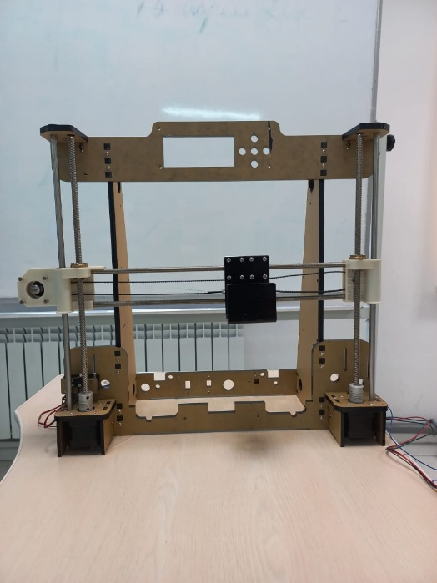
Первый, Второй и Третий прототип

Slide 14
Выводы
Первый прототип, к сожалению, получился хрупким и тяжелым, им неудобно пользоваться. Обосновать это можно тем, что на первый прототип было уделено незначительное количество времени, в силу загруженности основных исполнителей проекта. Также при сборке была острая нехватка ресурсов (деталей и комплектующих). Был создан второй прототип, который во многом превосходил первый, но к сожалению, в нем также были недостатки – было использована часть на Lego EV3 (которую мы потом исключили и пытались придумать альтернативу). Было решено создать третий прототип, для полного усовершенствования второго прототипа – заменен корпус Lego EV3, на корпус 3D принтера, была собрана вторая рука, а также был изменен код.

Slide 15
Заключение
Проведен поиск аналогов;
Проведен анализ современного состояния проблемы;
Разработан план поэтапных действий команды;
Разработана 3D модель био-роботизированной руки на платформе Blender;
Разработана программная часть механического движения для био-роботизированной руки;
Разработаны прототипы био-роботизированных рук на базе ДТ «Кванториум».

Slide 16
Литература и интернет источники:
1. IEEE Spectrum: https://spectrum.ieee.org/heres-that-extra-pair-of-robot-arms-youve-always-wanted
2. Нейролаборатория BiTronics NeuroLab LEGO MINDSTORM Education EV3 – Учебное пособие. С. 4, 63.
3. https://fainaidea.com/nauka/bionicheskie-protezy/teper-u-cheloveka-mogut-poyavitsya-dopolnitelnye-ruki-126544.html
4. https://bitronicslab.com

